Slide 1
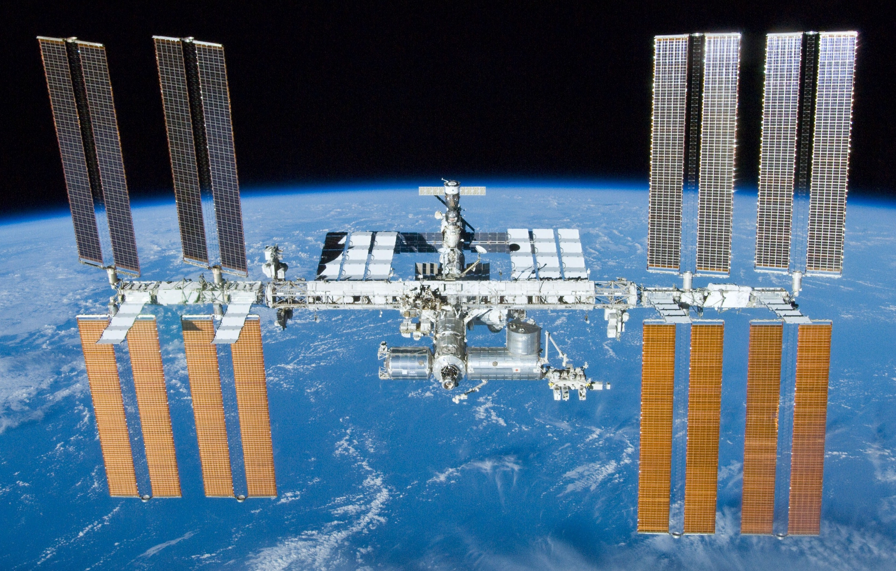
La Station Spatiale Internationale
Présenté par Antoine Caggia
CE2 - 2026

Slide 2
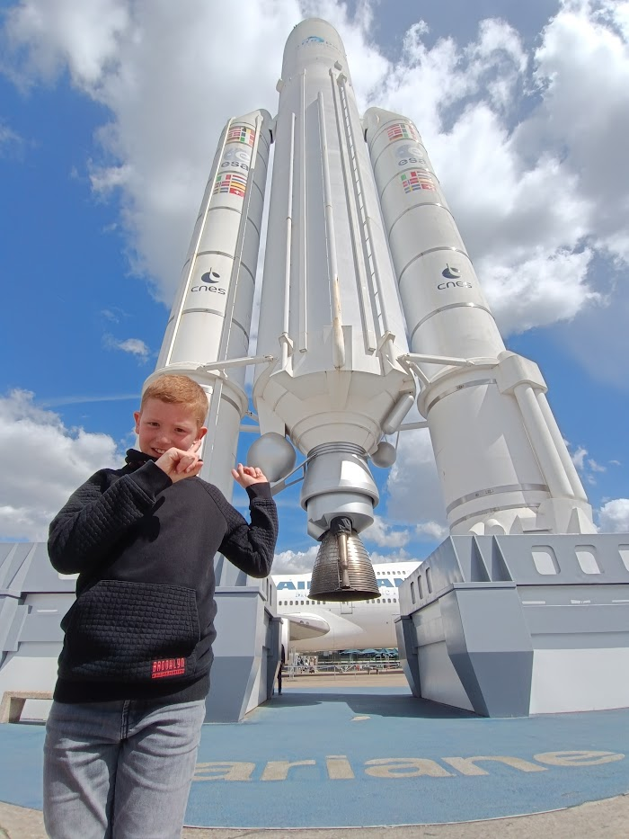
ISS – Antoine CAGGIA
PRESENTATION
FONCTIONNEMENT
ACTIVITES
VIE A BORD
Sommaire
1. Présentation
2. Fonctionnement
3. Activités
4. Vie à bord
Conclusion

Slide 3
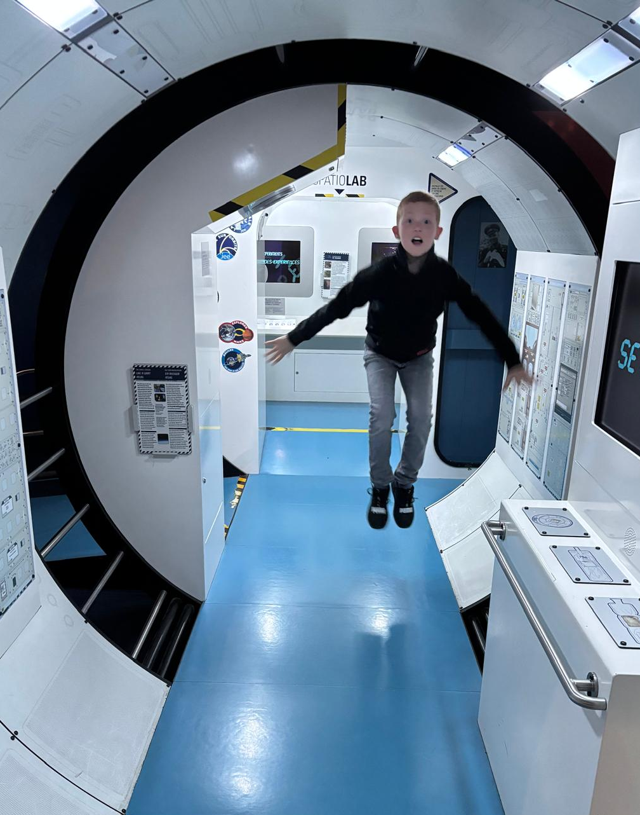
ISS – Antoine CAGGIA
PRESENTATION
FONCTIONNEMENT
ACTIVITES
VIE A BORD
Sommaire
1. Présentation
2. Fonctionnement
3. Activités
4. Vie à bord
Conclusion

Slide 4

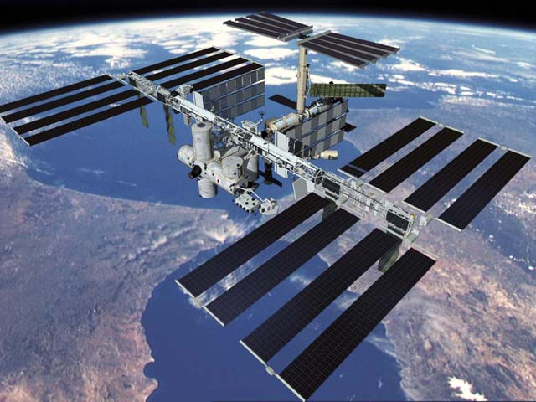
ISS – Antoine CAGGIA
PRESENTATION
FONCTIONNEMENT
ACTIVITES
VIE A BORD
Introduction
Pourquoi ISS ?
Anglais : International Space Station
Français : Station Spatiale Internationale
Qu’est ce que c’est ?
Maison des astronautes => Scientifiques de l’espace
Laboratoire scientifique dans l’espace
Préparer les futures explorations
Pourquoi a-t-elle été fabriquée ?
Pas d’oxygène => Pas réspirer
pas de pesanteur => Tout flotte
Température => -150 / +150

Slide 5
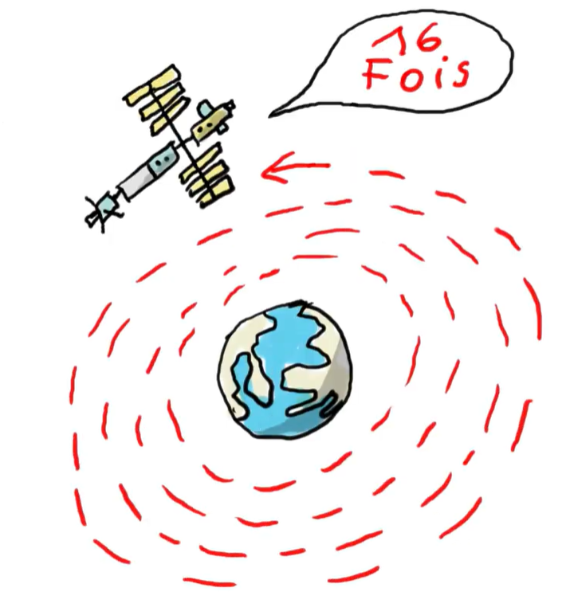
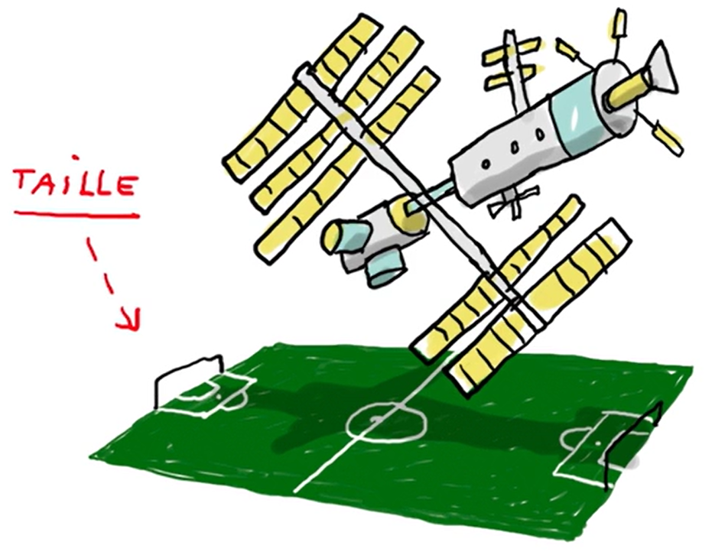
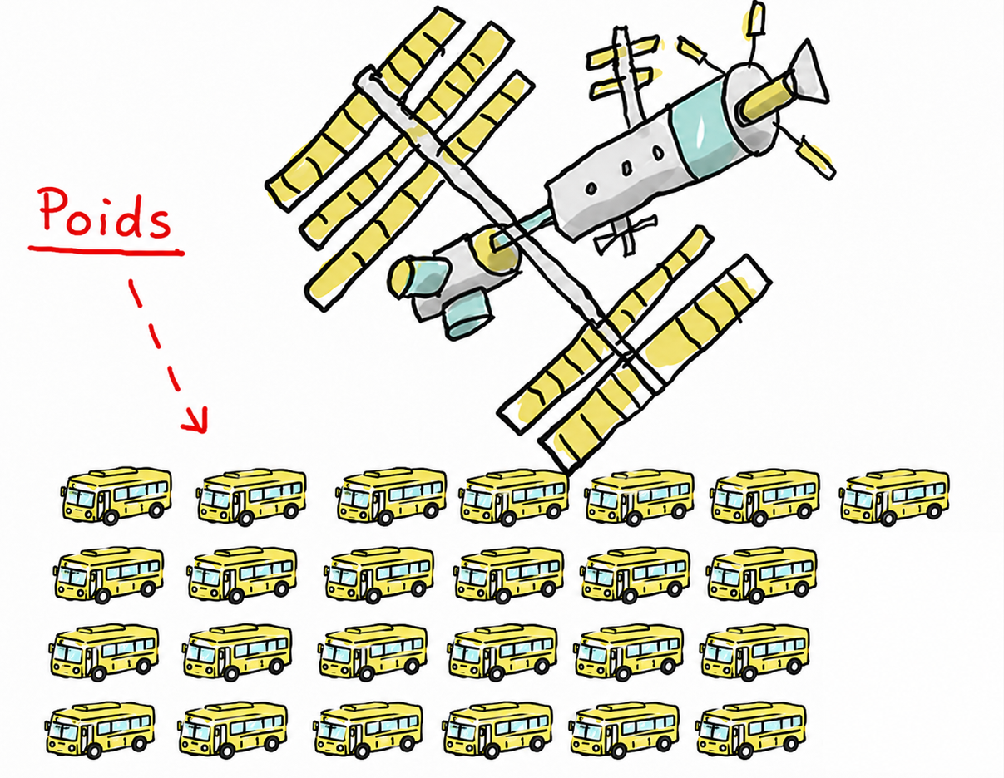
ISS – Antoine CAGGIA
PRESENTATION
FONCTIONNEMENT
ACTIVITES
VIE A BORD
Description
Taille :
110m long
64m Large
Vitesse :
28000 km/h - 8 km/s
1 sec = Ecole - 3 fontaines
16 tours de terre par jour
Tour 90min : 1 match de foot
Poids :
400 tonnes=25 bus
Equipage depuis 2000 :
Entre 6 et 13 personnes
Restent entre 6 et 8 mois
Thomas Pesquet : 2 * 6 mois
Sophie Adenot : 8 mois
Record : 371 jours
Altitude :
400 km : Paris -> Lyon
Coût :
150 000 000 000 Euros

Slide 6
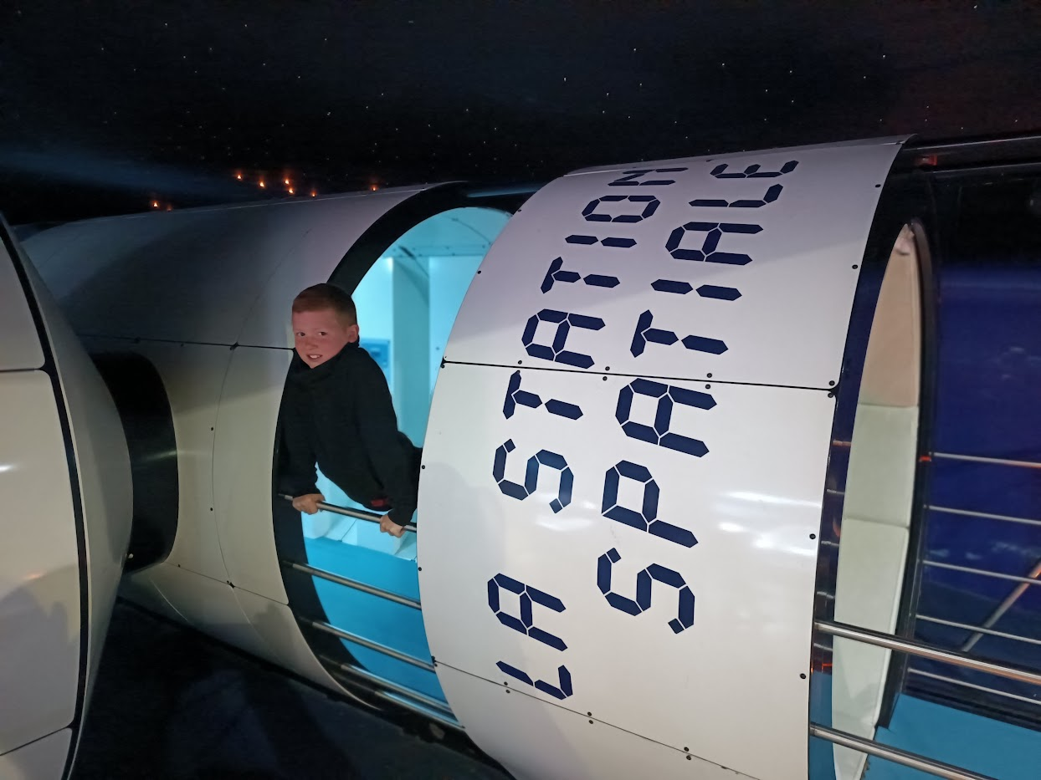
ISS – Antoine CAGGIA
PRESENTATION
FONCTIONNEMENT
ACTIVITES
VIE A BORD
Sommaire
1. Présentation
2. Fonctionnement
3. Activités
4. Vie à bord
Conclusion

Slide 7
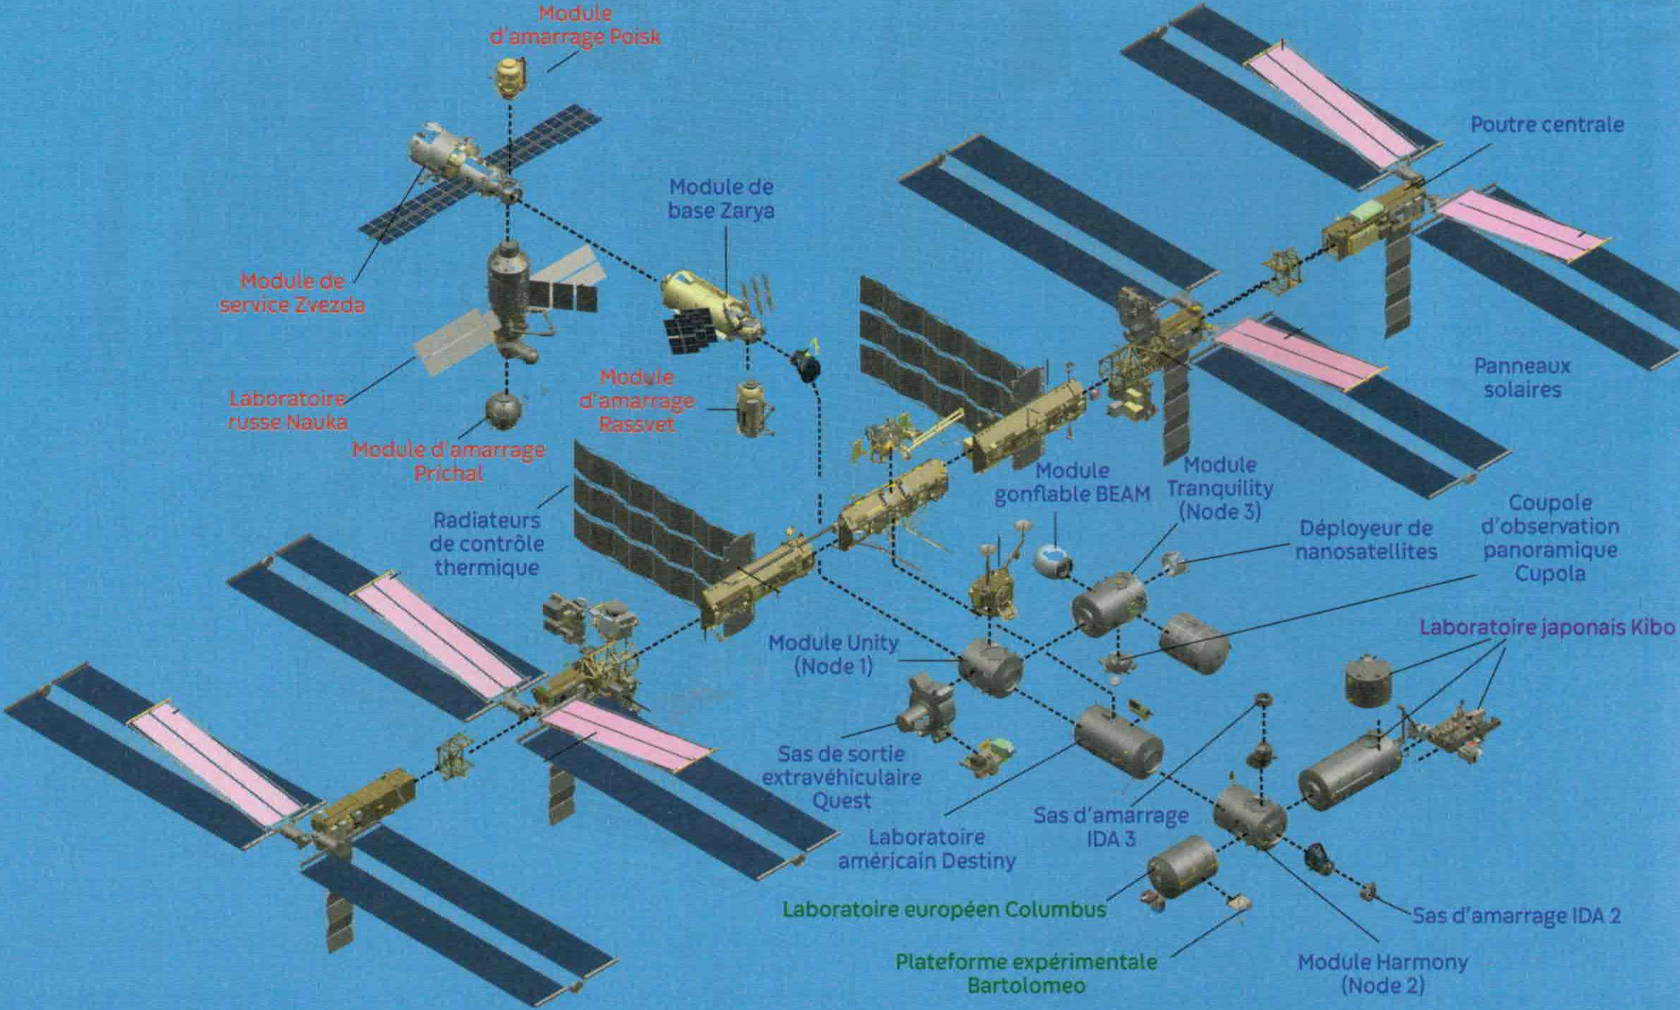
ISS – Antoine CAGGIA
PRESENTATION
FONCTIONNEMENT
ACTIVITES
VIE A BORD
Plan

Slide 8
ISS – Antoine CAGGIA
PRESENTATION
FONCTIONNEMENT
ACTIVITES
VIE A BORD
Plan

Slide 9
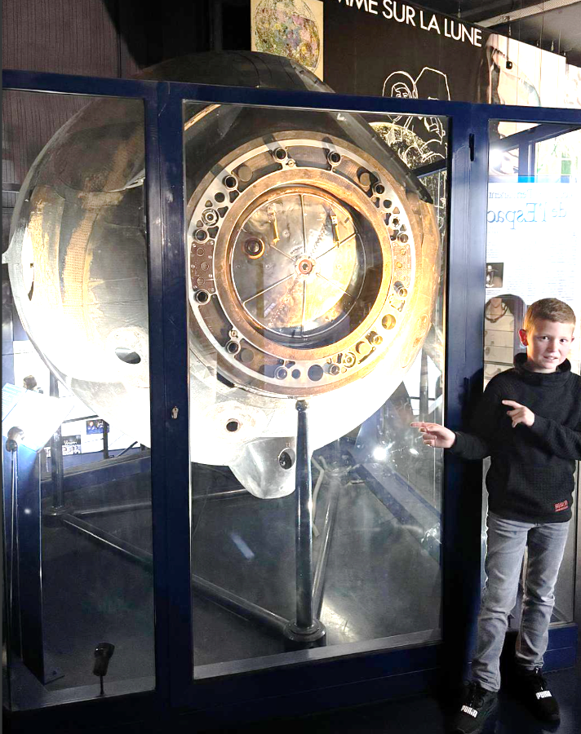
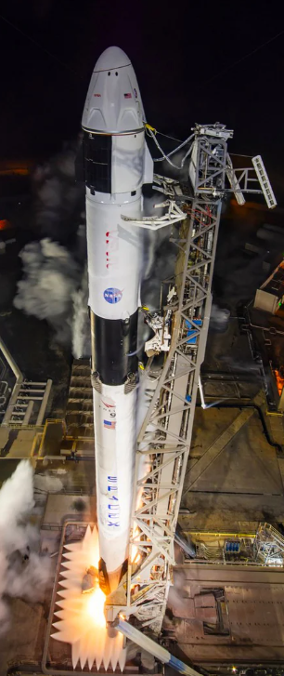
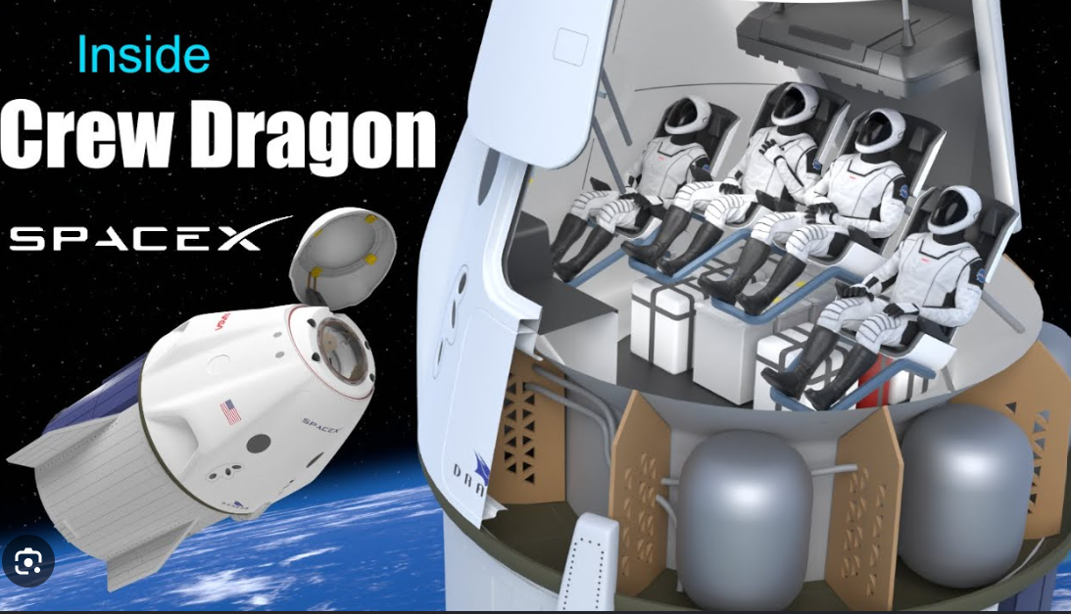
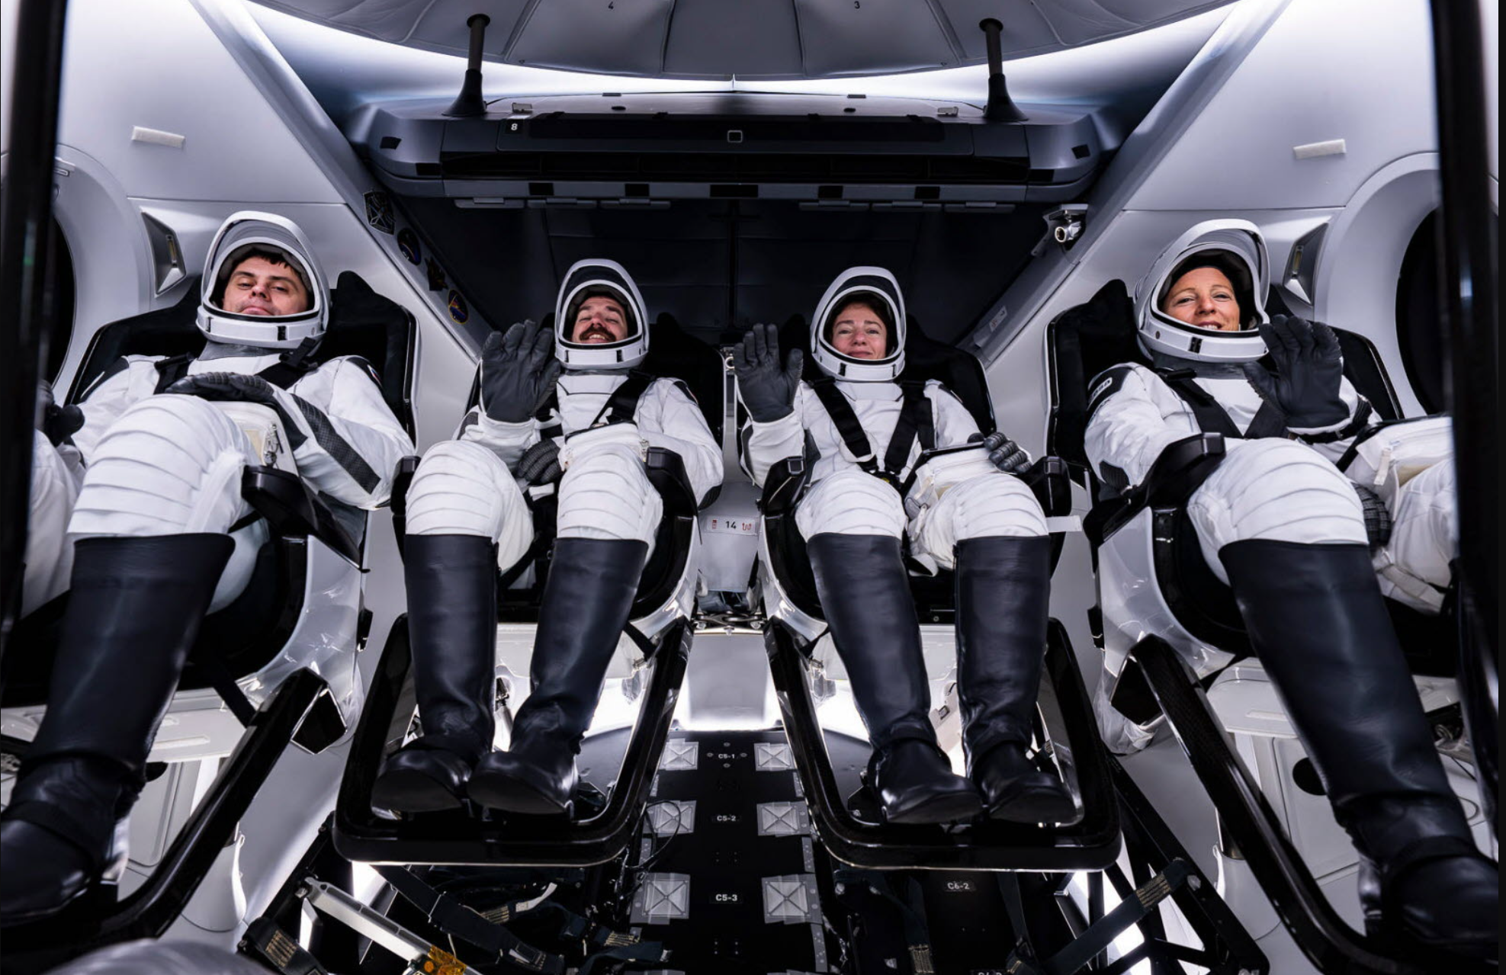
ISS – Antoine CAGGIA
PRESENTATION
FONCTIONNEMENT
ACTIVITES
VIE A BORD
Y Aller
C’est quand même petit un Soyouz

Slide 10
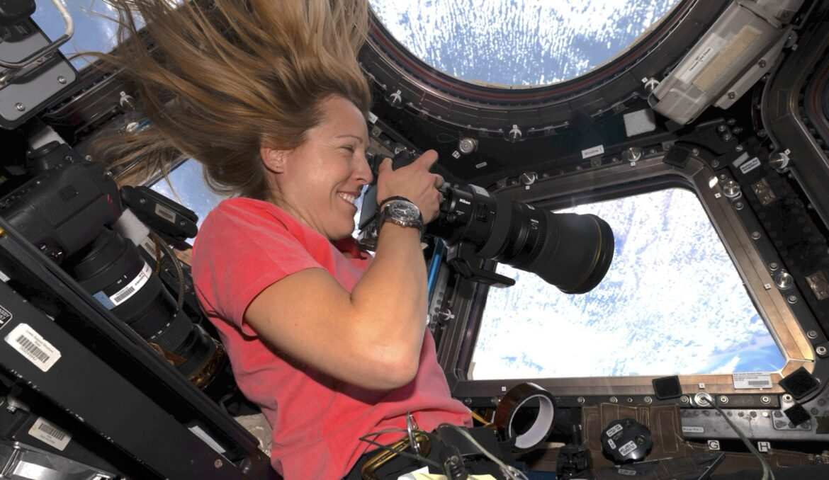
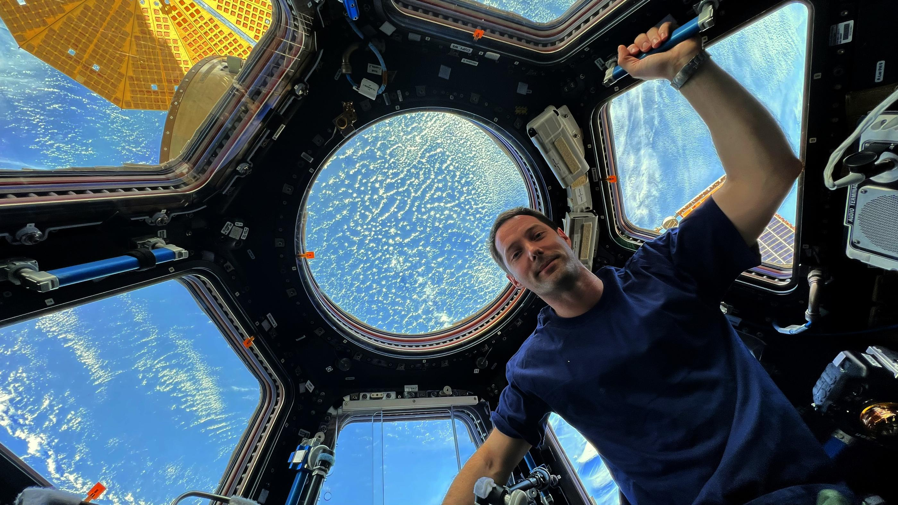
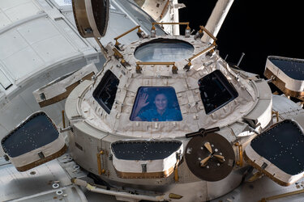
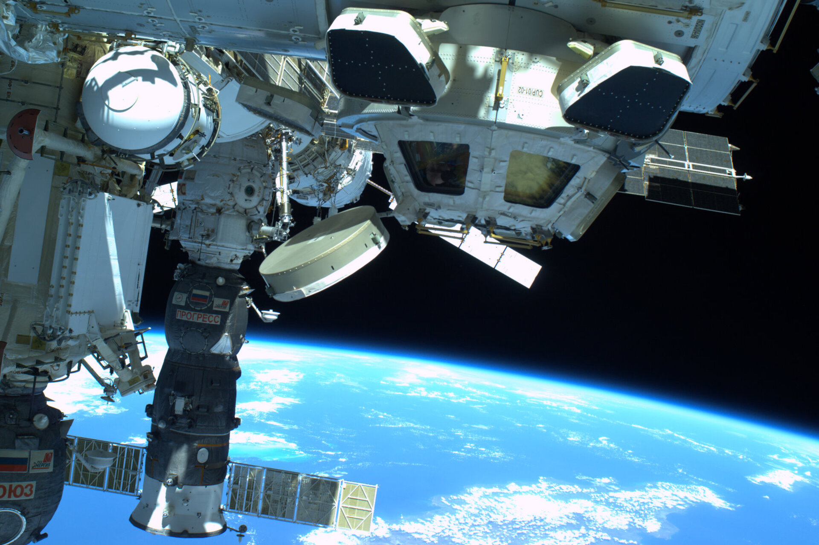
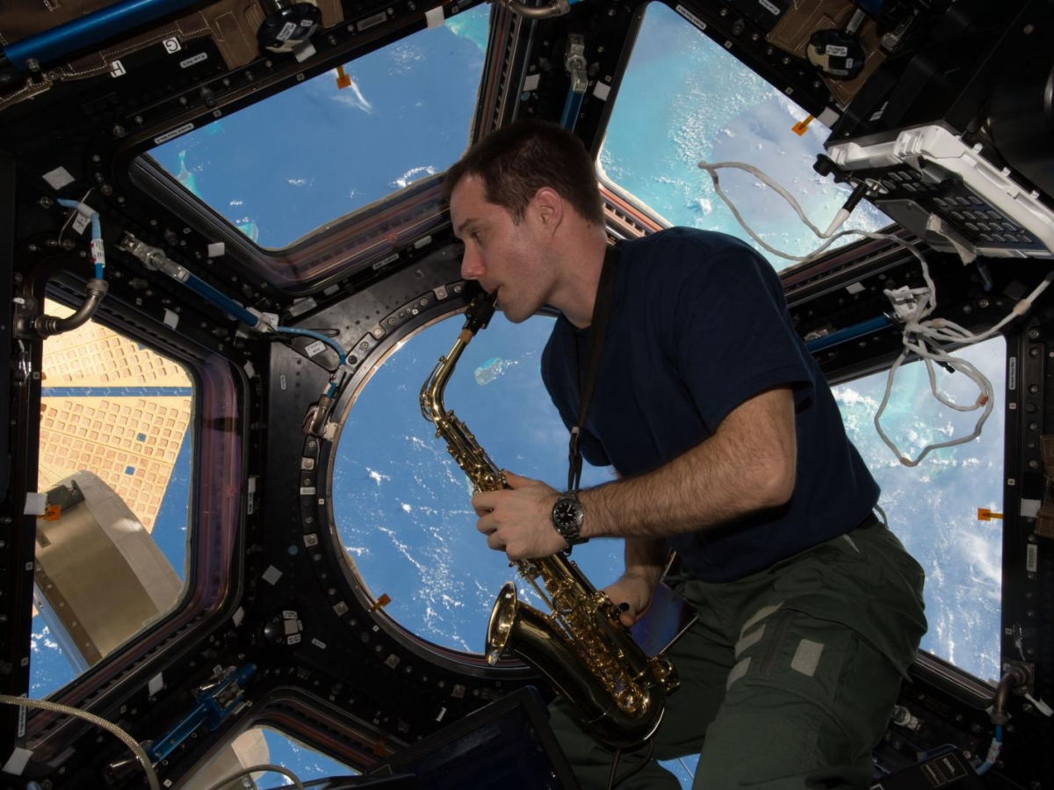
ISS – Antoine CAGGIA
PRESENTATION
FONCTIONNEMENT
ACTIVITES
VIE A BORD
La Cupola

Slide 11
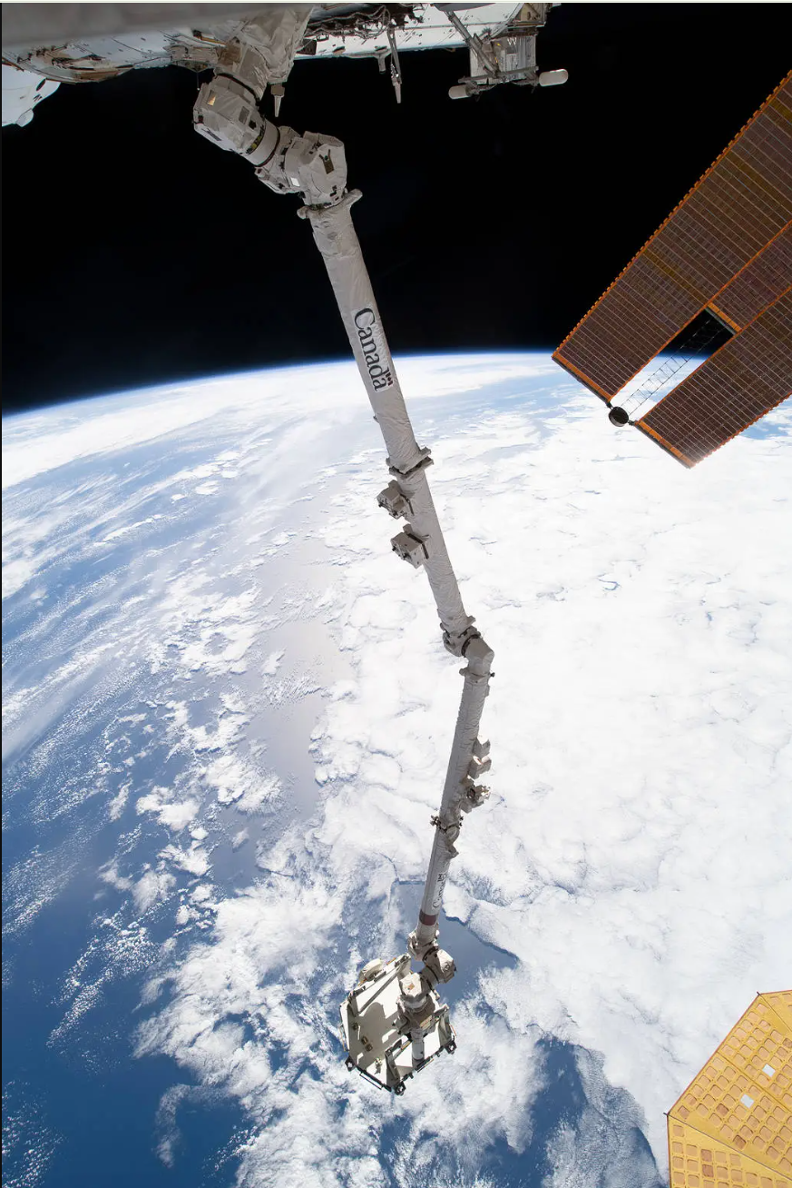
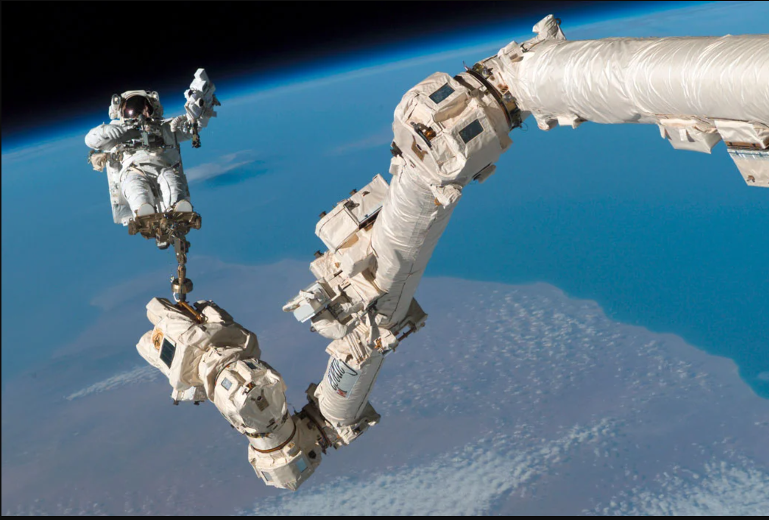
ISS – Antoine CAGGIA
PRESENTATION
FONCTIONNEMENT
ACTIVITES
VIE A BORD
Canadarm

Slide 12
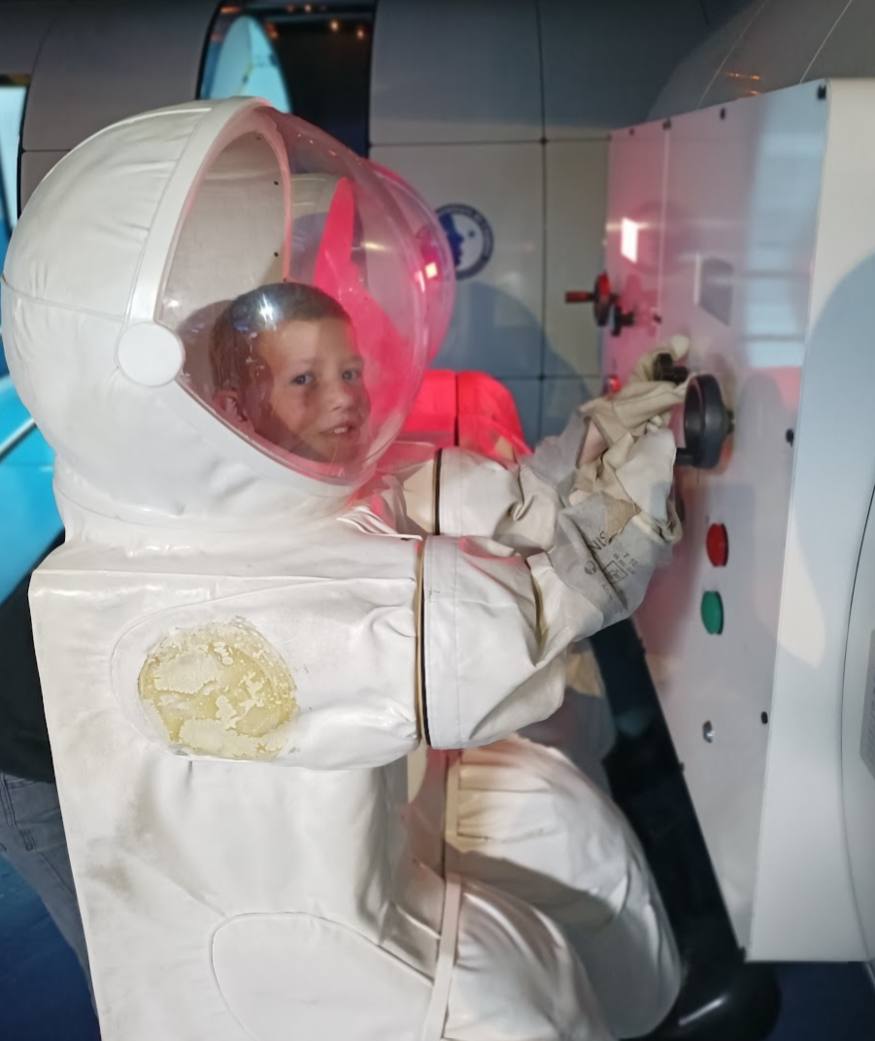
ISS – Antoine CAGGIA
PRESENTATION
FONCTIONNEMENT
ACTIVITES
VIE A BORD
Sommaire
1. Présentation
2. Fonctionnement
3. Activités
4. Vie à bord
Conclusion

Slide 13
ISS – Antoine CAGGIA
PRESENTATION
FONCTIONNEMENT
ACTIVITES
VIE A BORD
Expériences
🧑‍🚀
Corps humain
🌱
Plantes
🧫
Microbes & cellules
Muscles • cœur • sommeil • equilibre • sang • Maladies • Médicaments • Collaboration avec Hopitaux.
Faire pousser des plantes, graines, mousses. Préparer longs voyages
Bactéries • cellules • parfois petits animaux
TP : Grip/Grasp : Mouvements.
Dreams : Sommeil,
SA : EchoFinder / EchoBones se faire ses propres échographies
TP : Développement des Blobs en Apesanteur
SA : ChlorISS Germination de Graine avec plusieurs écoles sur Terre
TP et SA : Evolution des cellules en apesanteur
🧱
Matériaux
🤖
Technologie
🌍
Terre & climat
Métaux • liquides • cristaux • mousses
Robots • capteurs • outils pour astronautes
Photos • atmosphère • pollution • météo
TP : Telemaque déplacer des objets avec le son
TP et SA : MatISS surfaces anti-microbiennes, Matériaux résistants aux froids et aux chaleurs extremes.
TP et SA : Expériences liées au climat, observation, témoins de la Terre et changements depuis l’Espace

Slide 14
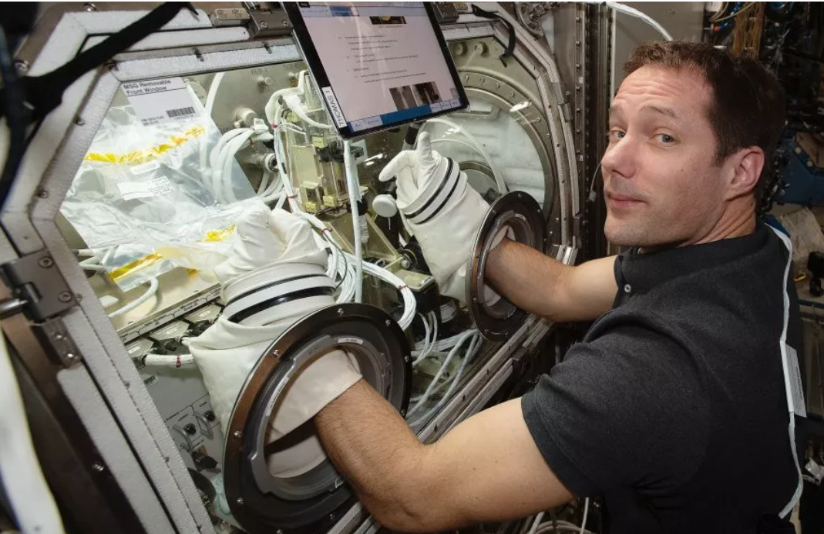
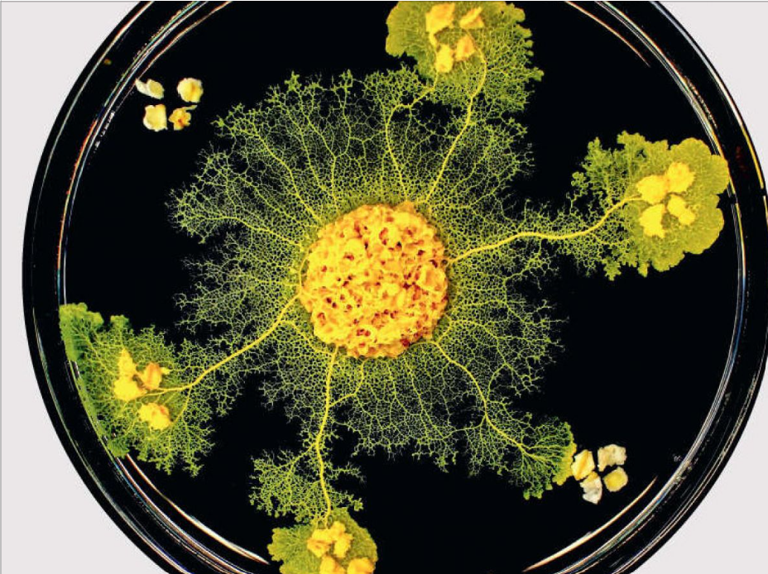
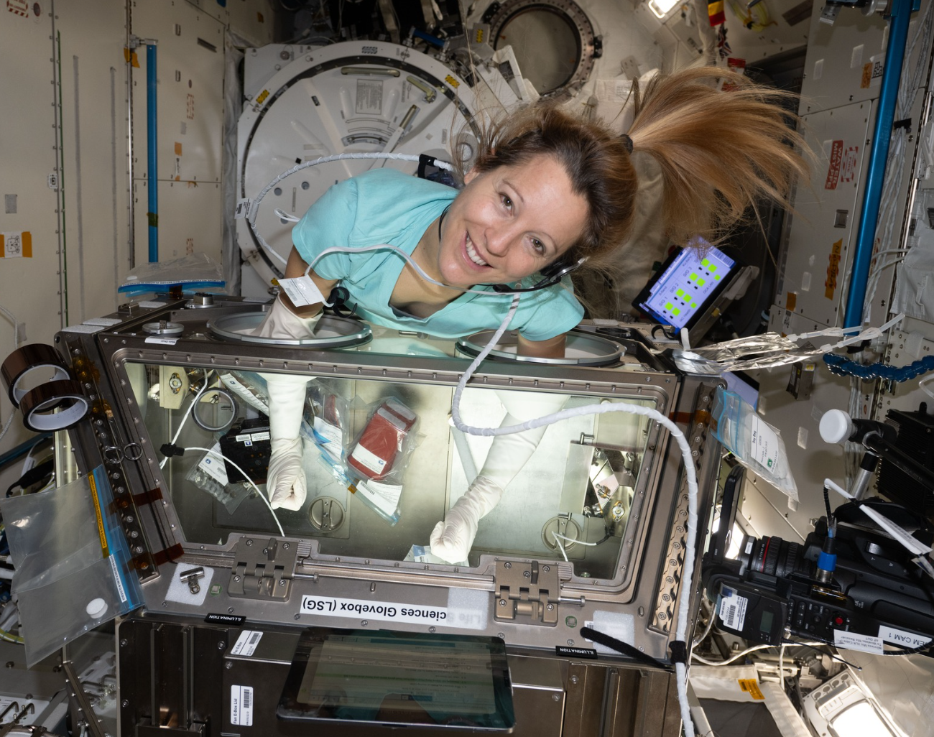
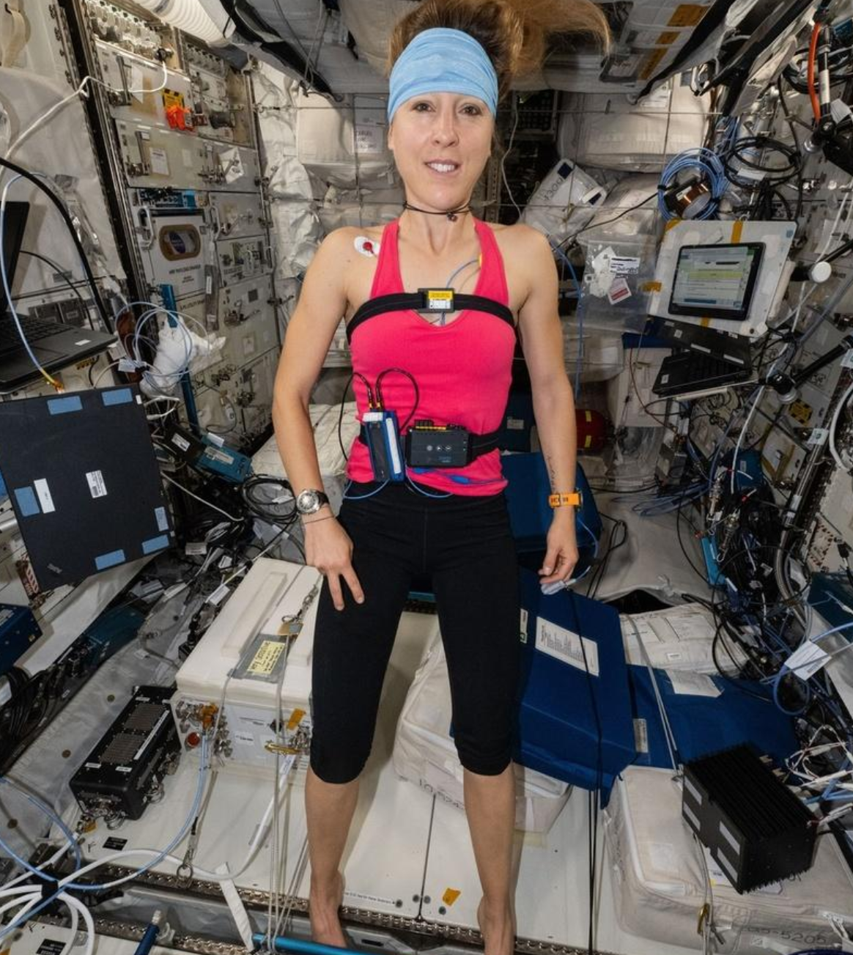
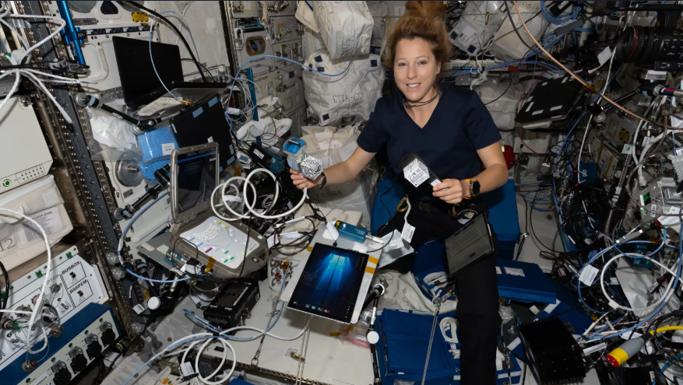
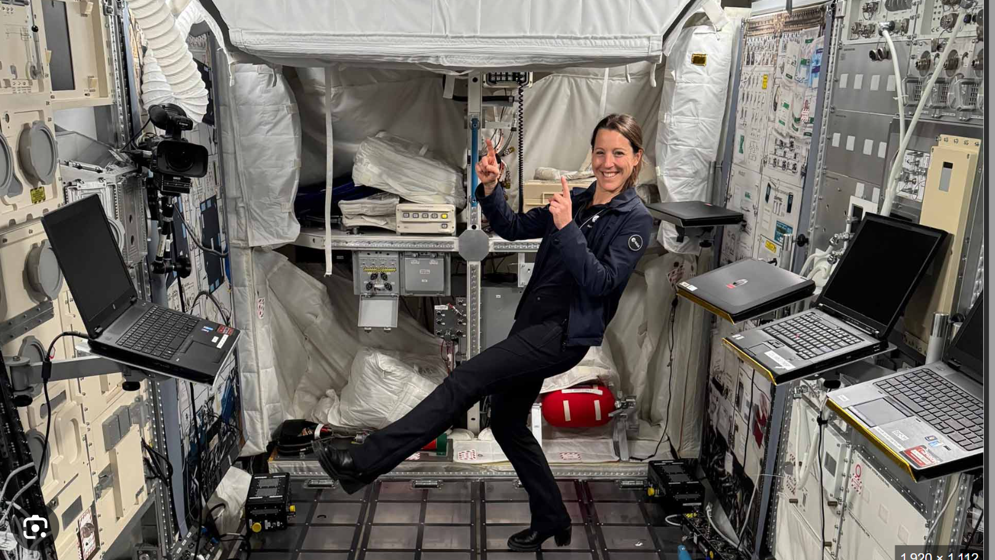
ISS – Antoine CAGGIA
PRESENTATION
FONCTIONNEMENT
ACTIVITES
VIE A BORD
Expériences

Slide 15
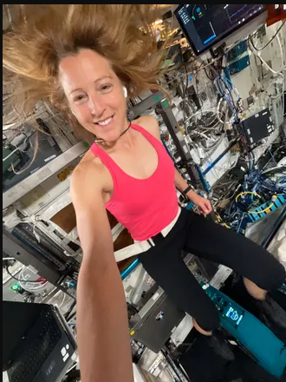
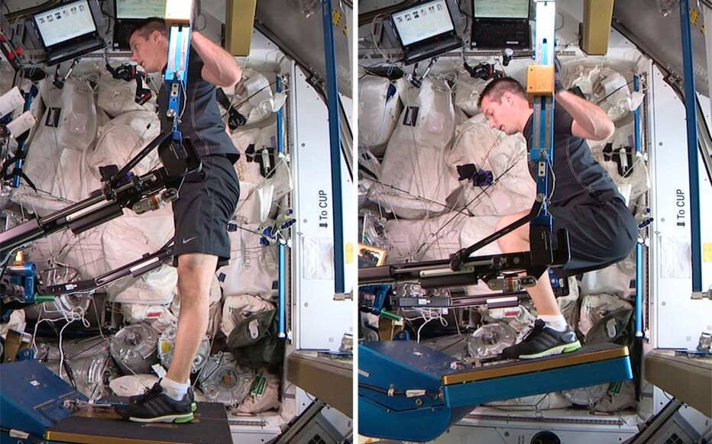
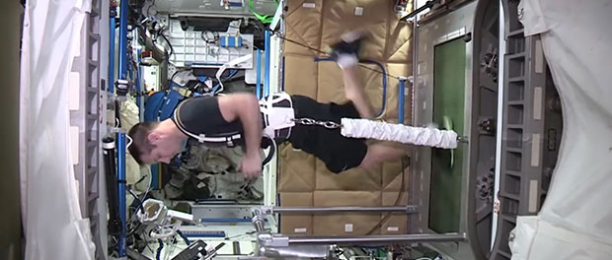
ISS – Antoine CAGGIA
PRESENTATION
FONCTIONNEMENT
ACTIVITES
VIE A BORD
Sport

Slide 16
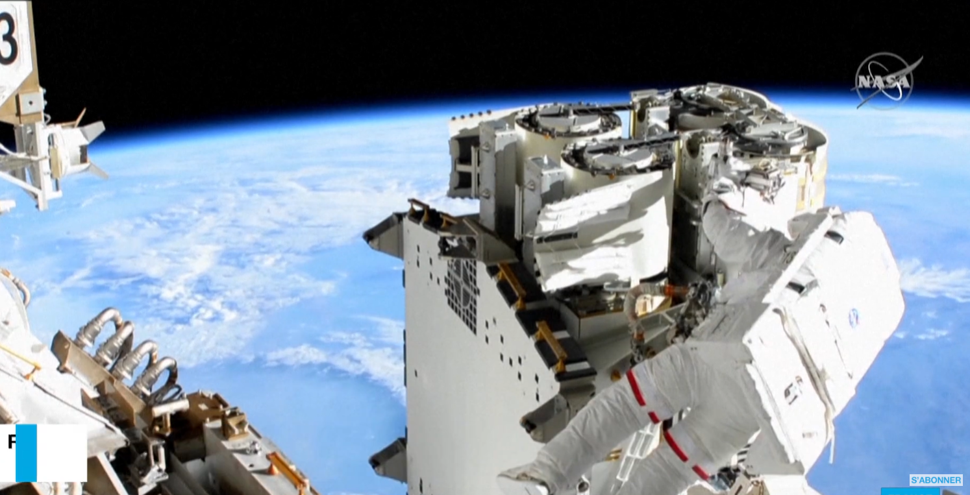
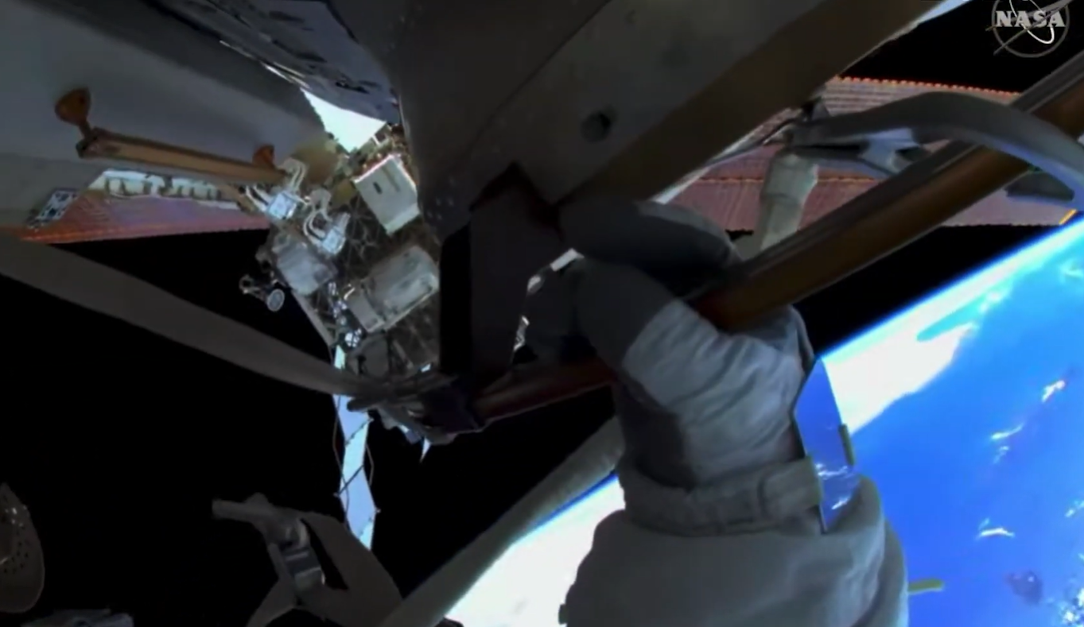
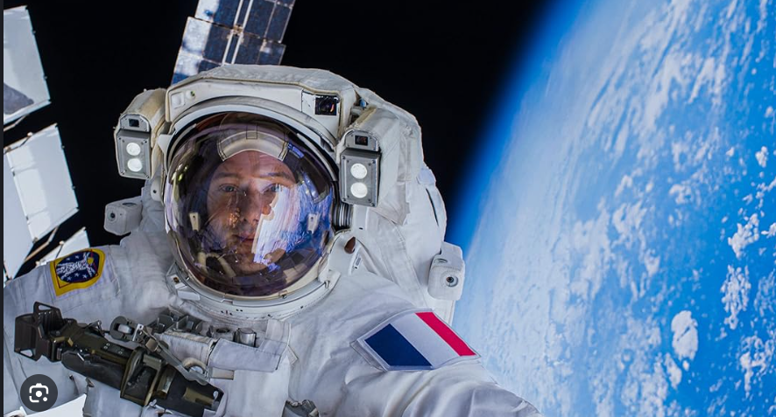
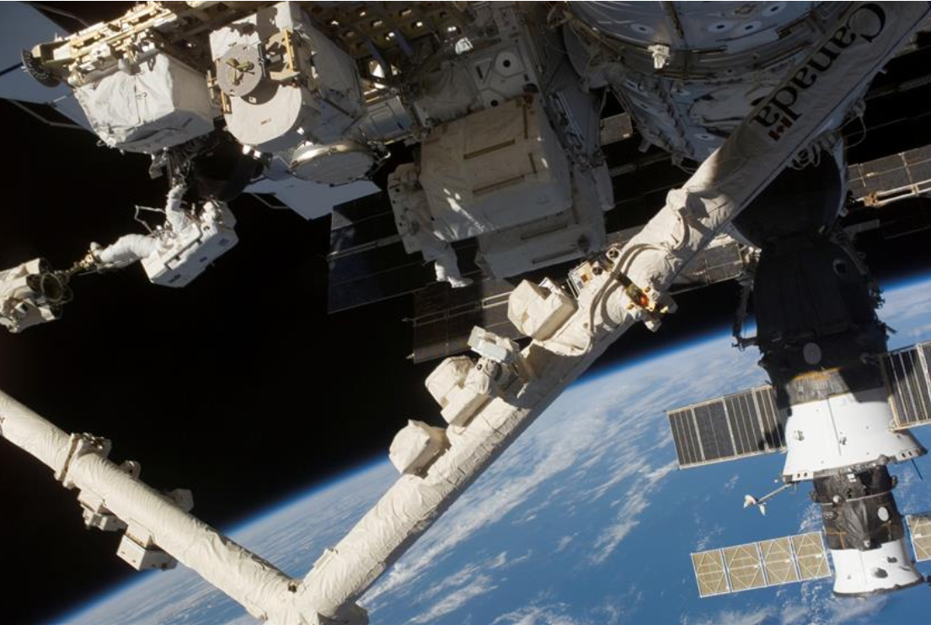
ISS – Antoine CAGGIA
PRESENTATION
FONCTIONNEMENT
ACTIVITES
VIE A BORD
Sorties
6 sorties de 6 heures
6 * 6 = 36 h
+ de 1 jour et demie

Slide 17
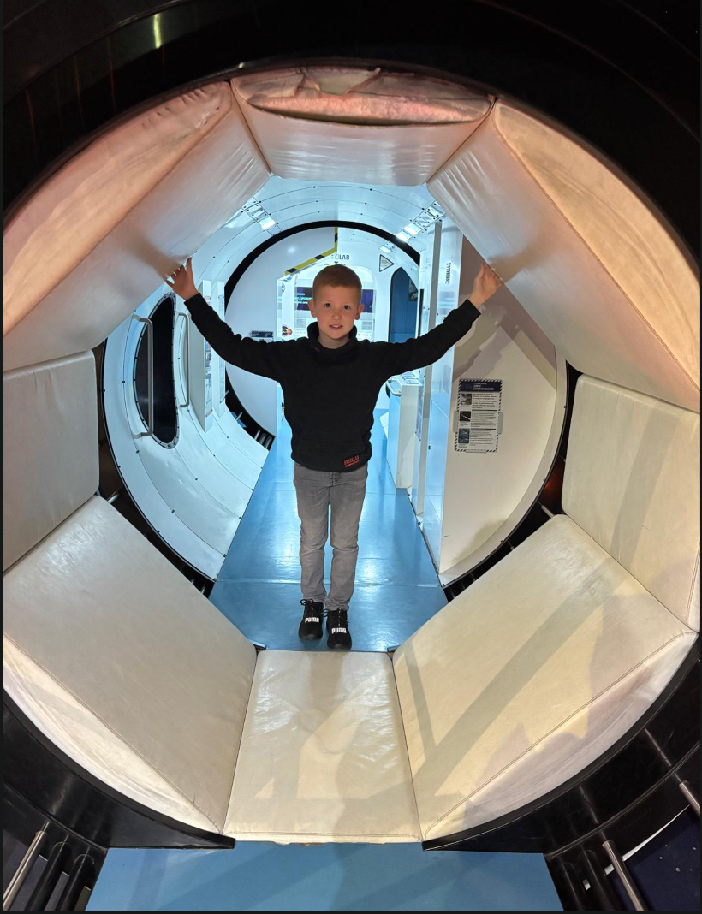
ISS – Antoine CAGGIA
PRESENTATION
FONCTIONNEMENT
ACTIVITES
VIE A BORD
Sommaire
1. Présentation
2. Fonctionnement
3. Activités
4. Vie à bord
Conclusion

Slide 18
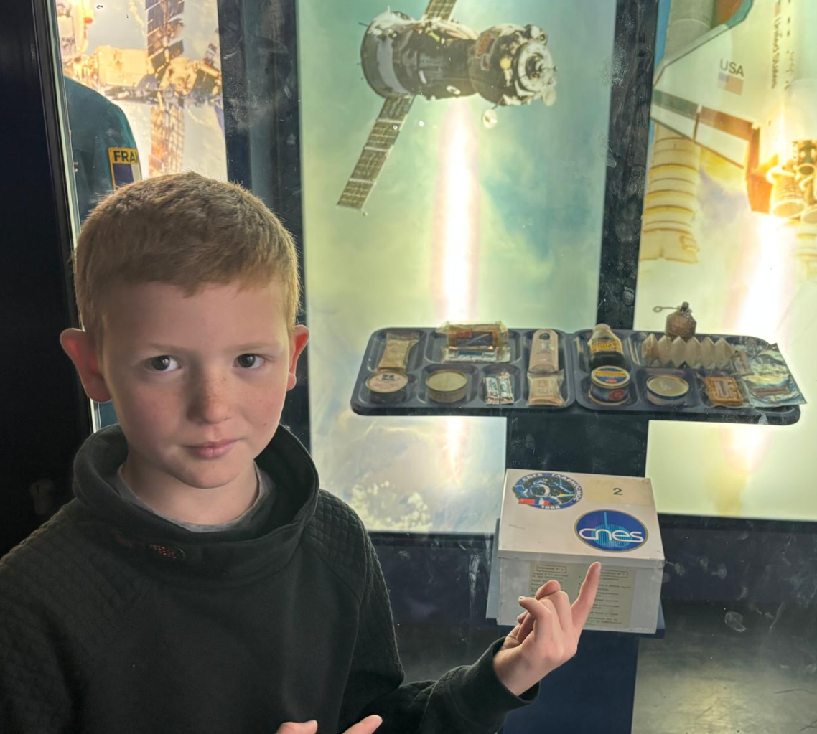
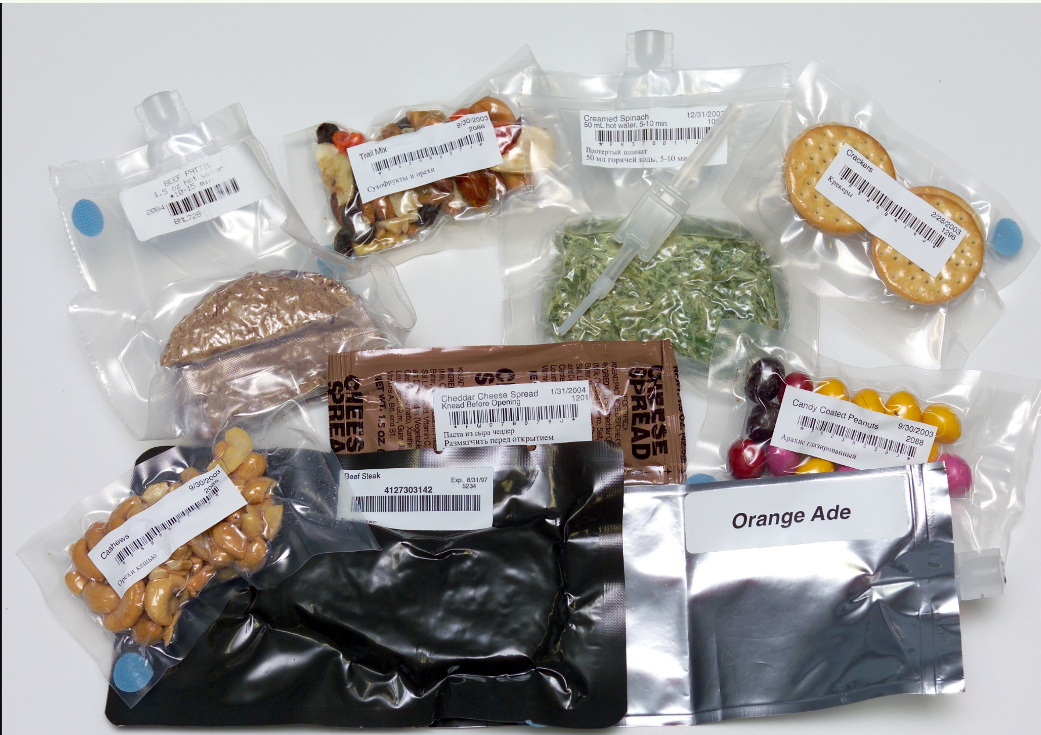
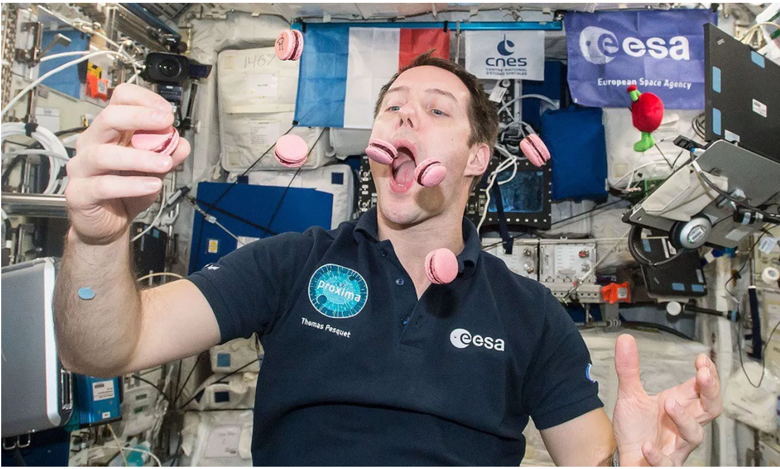
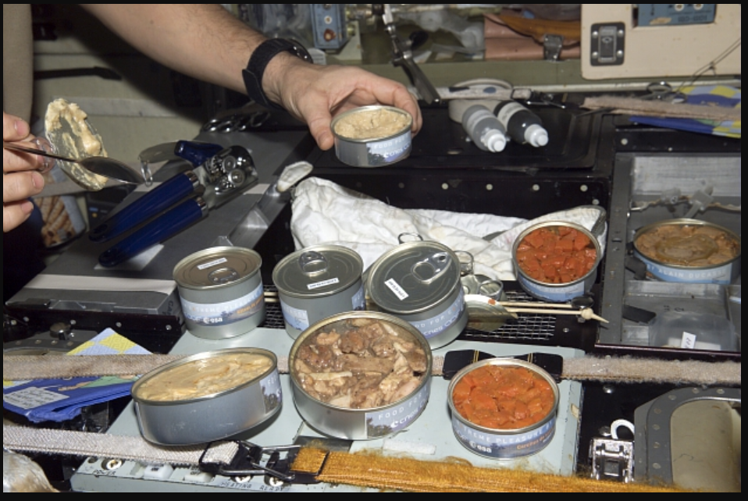
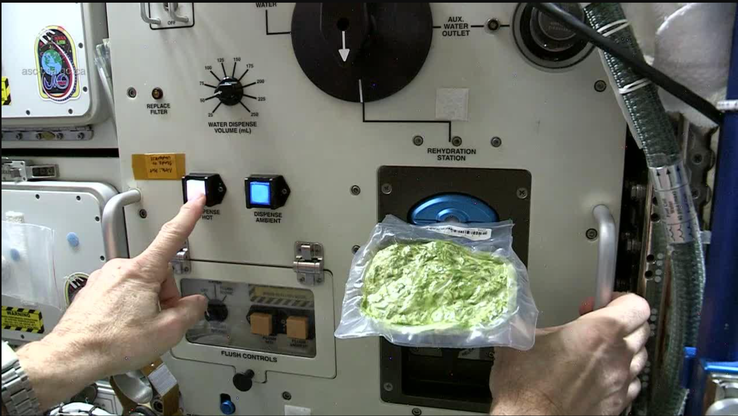
ISS – Antoine CAGGIA
PRESENTATION
FONCTIONNEMENT
ACTIVITES
VIE A BORD
Manger
Attention aux miettes
!!!!

Slide 19
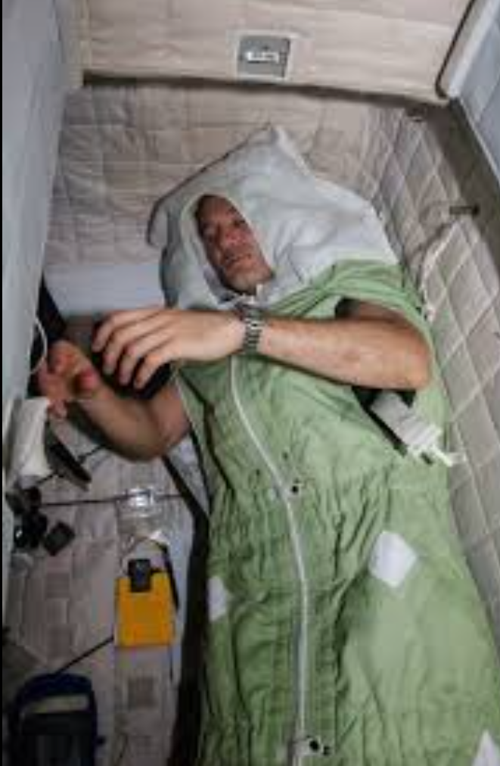
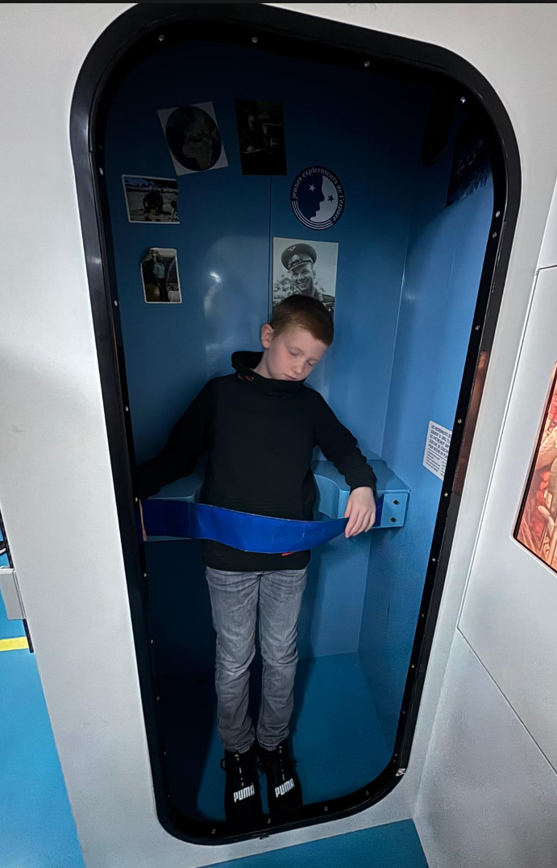
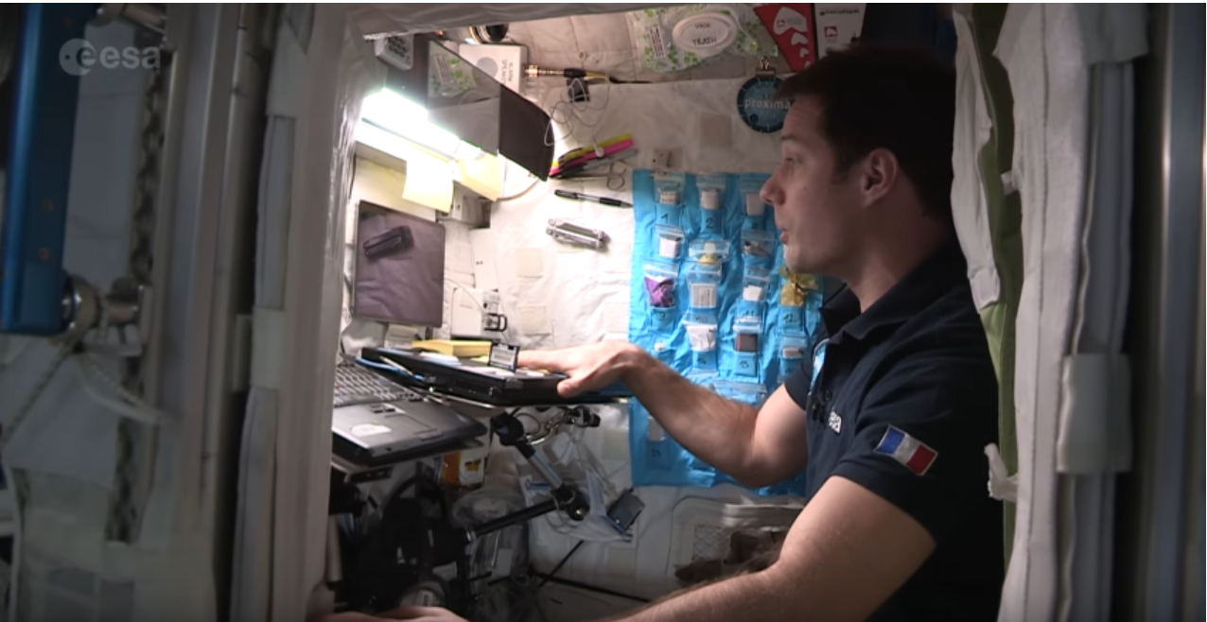
ISS – Antoine CAGGIA
PRESENTATION
FONCTIONNEMENT
ACTIVITES
VIE A BORD
Dormir

Slide 20
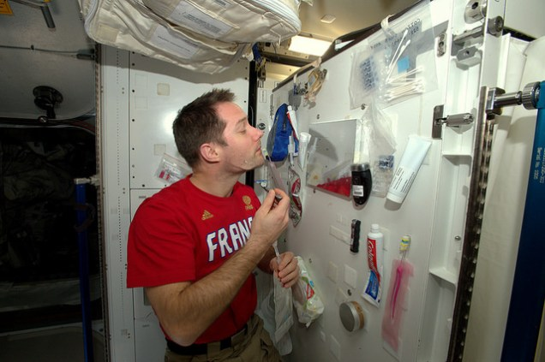
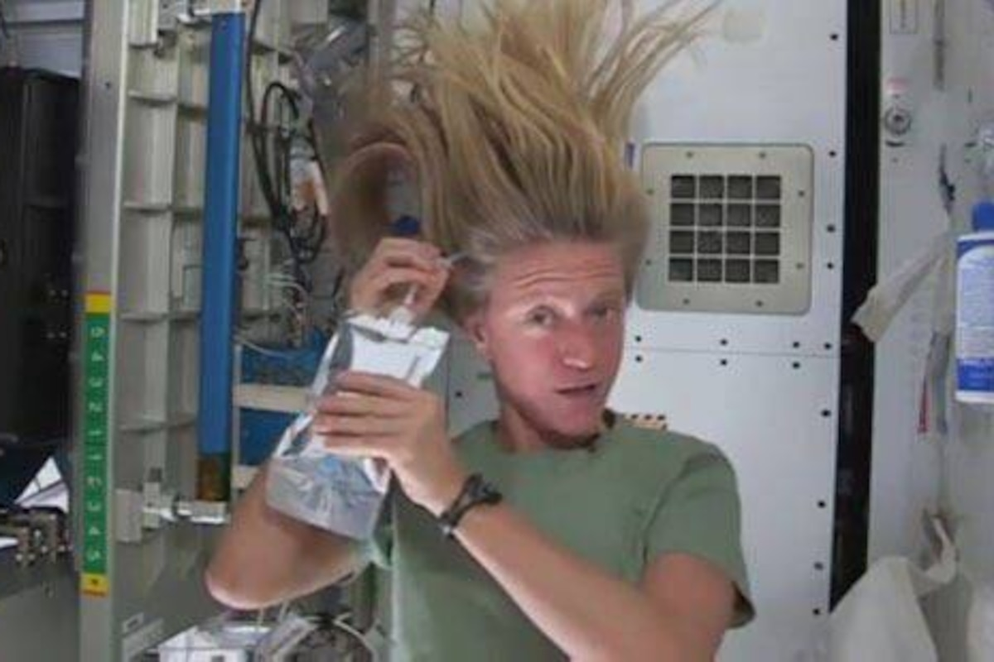
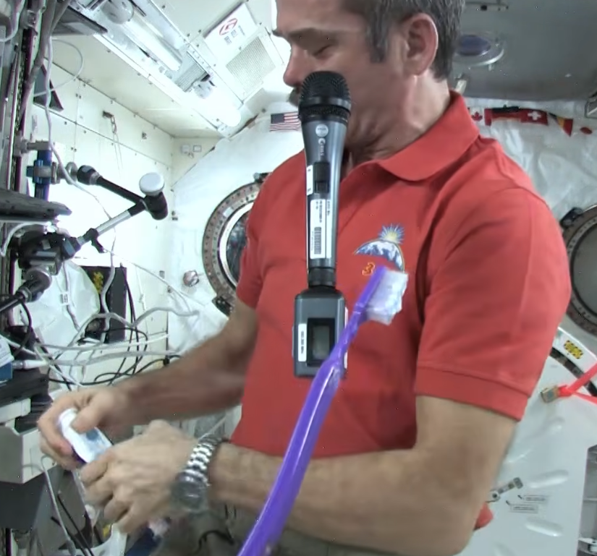
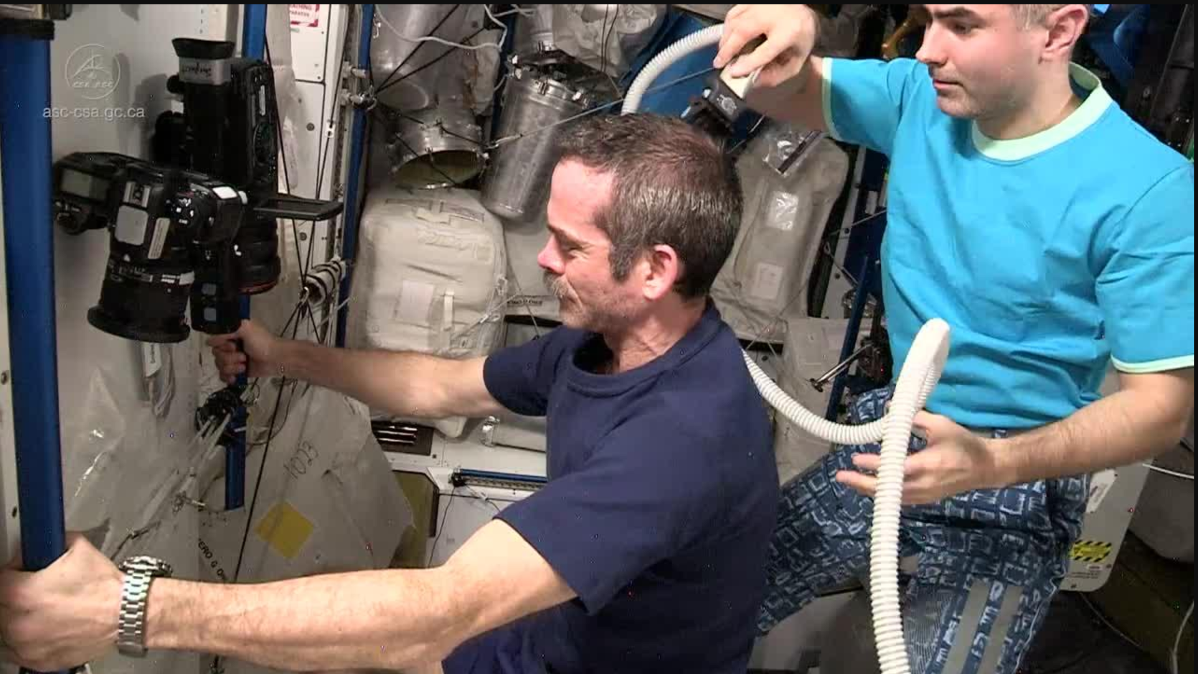
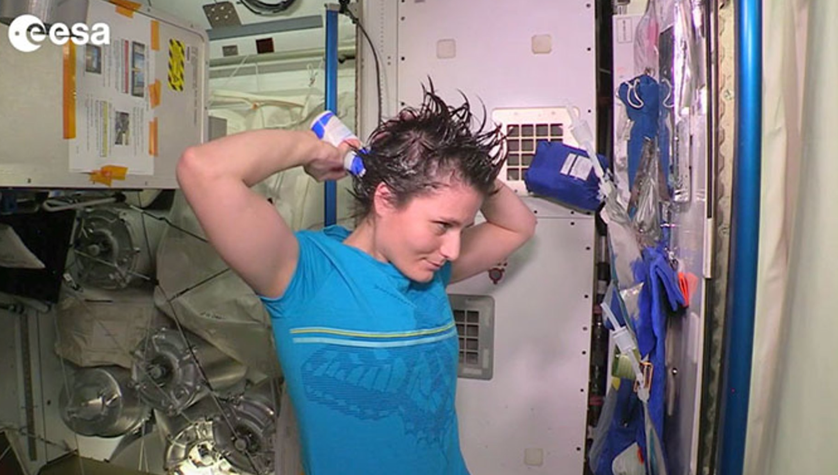
ISS – Antoine CAGGIA
PRESENTATION
FONCTIONNEMENT
ACTIVITES
VIE A BORD
Se laver

Slide 21
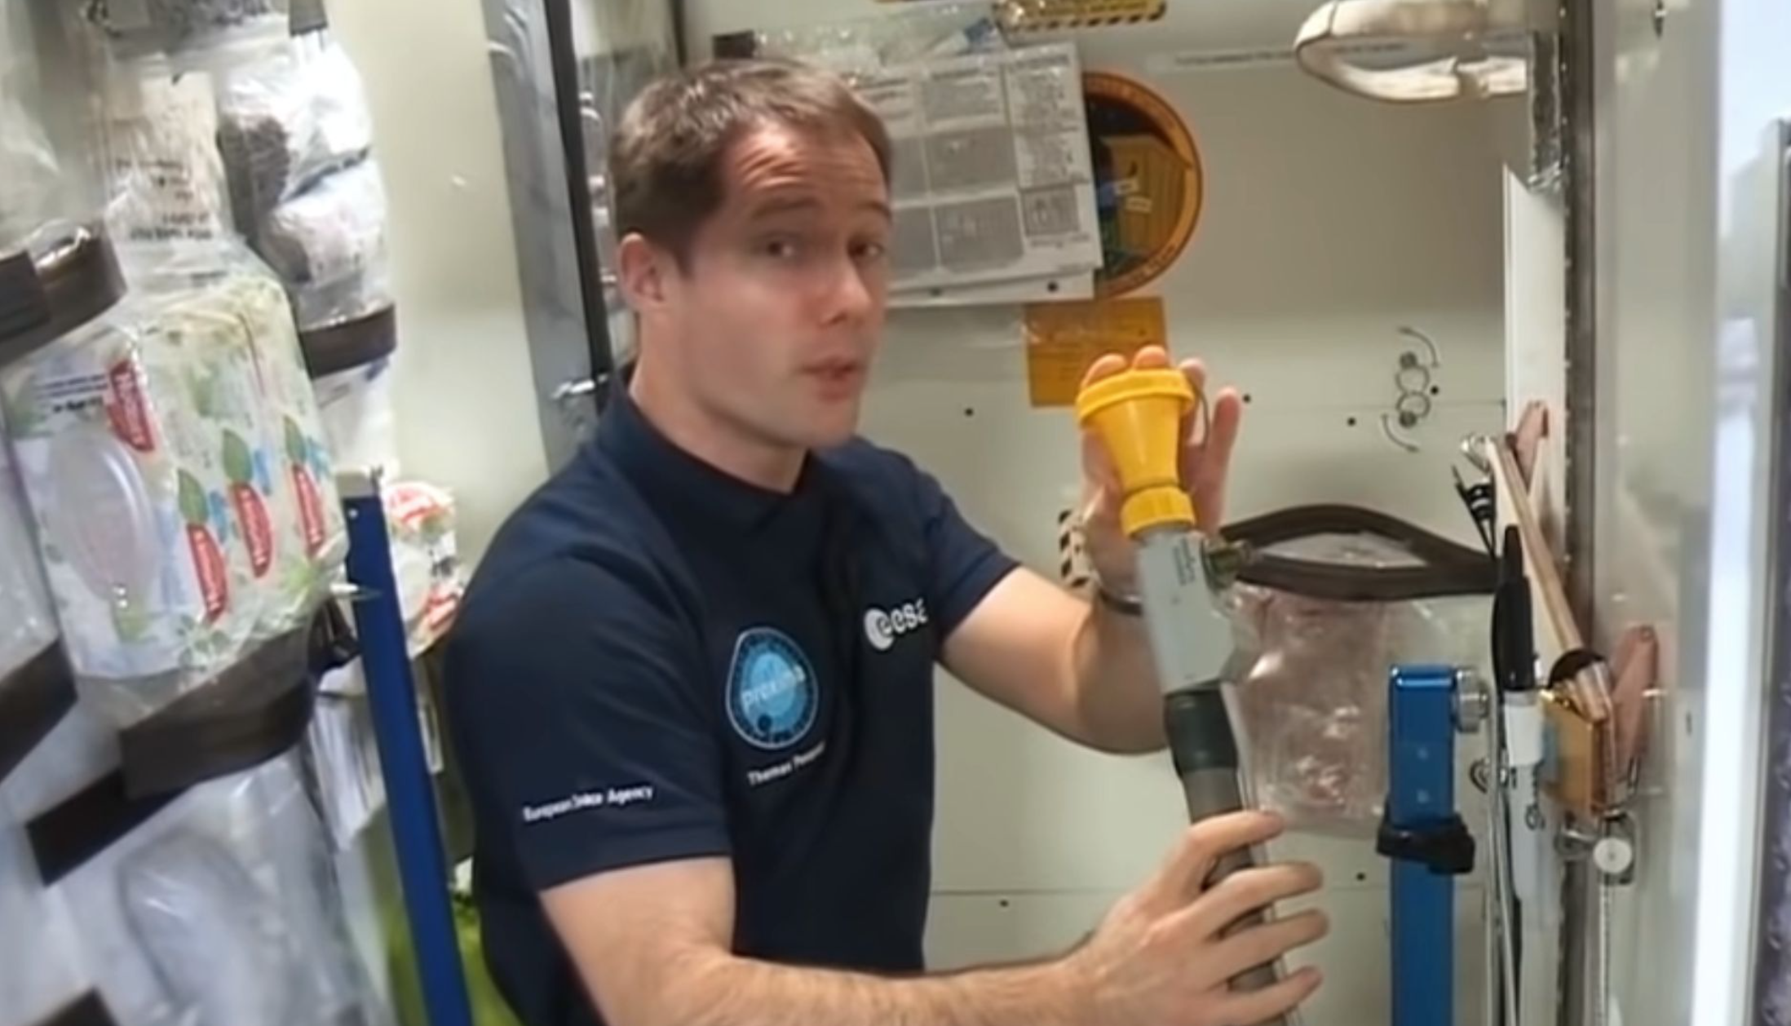
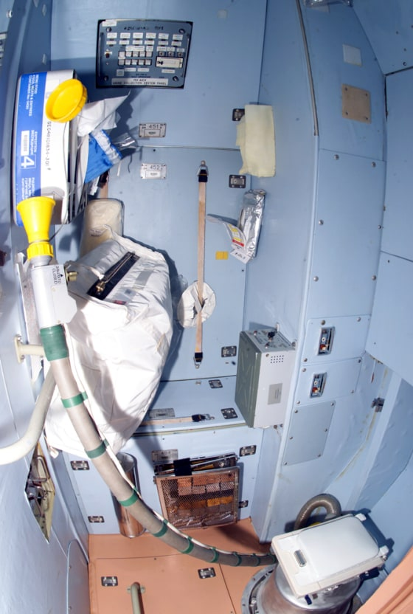


ISS – Antoine CAGGIA
PRESENTATION
FONCTIONNEMENT
ACTIVITES
VIE A BORD
Toilettes

Slide 22




ISS – Antoine CAGGIA
PRESENTATION
FONCTIONNEMENT
ACTIVITES
VIE A BORD
Conclusion
Maison des astronautes, laboratoire scientifique, prépare le futur…
… mais collaboration incroyable entre pays différent
… différent des actualités avec les guerres !
Future base Lunaire… ou Martienne avec SpaceX
ISS mais aussi Tiangong « Palais Celeste »

Slide 23


ISS – Antoine CAGGIA
PRESENTATION
FONCTIONNEMENT
ACTIVITES
VIE A BORD
Merci de m’avoir écouté !
Mon exposé sur : antoine.caggia.fr
En savoir plus :
Applications :
Stellarium - Parc au Etoiles
Visites :
Sophie Adenot : Lien sur X
Thomas Pesquet : Lien sur Youtube
Mes sources
‘ ISS - La grande imagerie ’ - Fleurus
‘ L’imagerie L’espace ’ - Fleurus
‘ Musée de l’air et de l’espace ’ - Le Bourget
Quizz Animation avec Victor VAGNIER – Médiateur Scientifique

Slide 24

ISS – Antoine CAGGIA
PRESENTATION
FONCTIONNEMENT
ACTIVITES
VIE A BORD

